Slide 1
TIẾNG VIỆT 1
Tập 1
Tuần 1
Tập viết: a, c, ca

Slide 2

KHÁM PHÁ

Slide 3

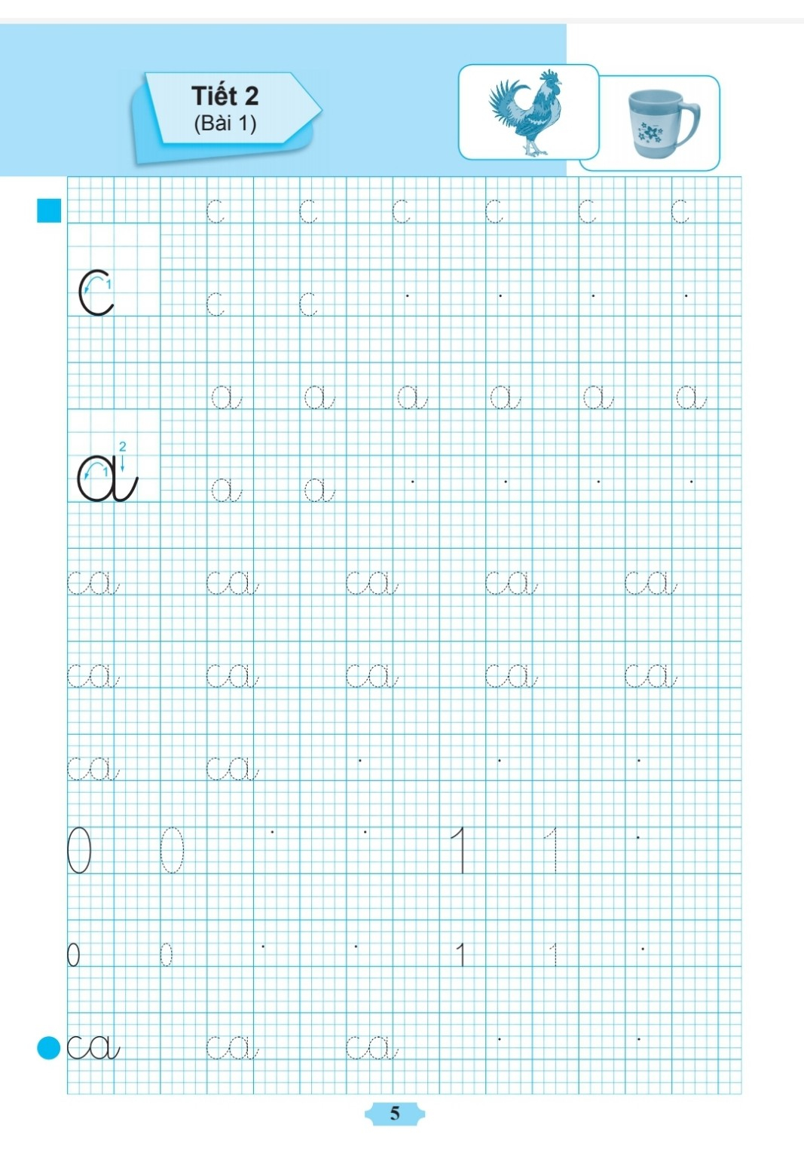

Slide 4
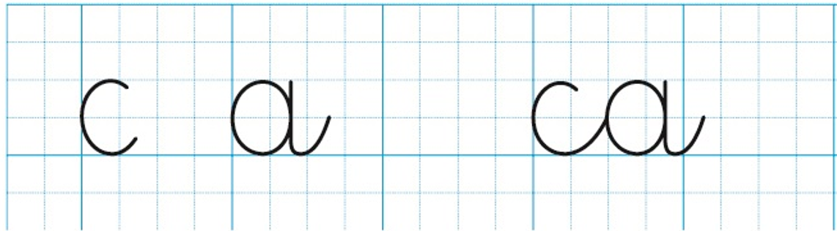
QUAN SÁT MẪU

Slide 5
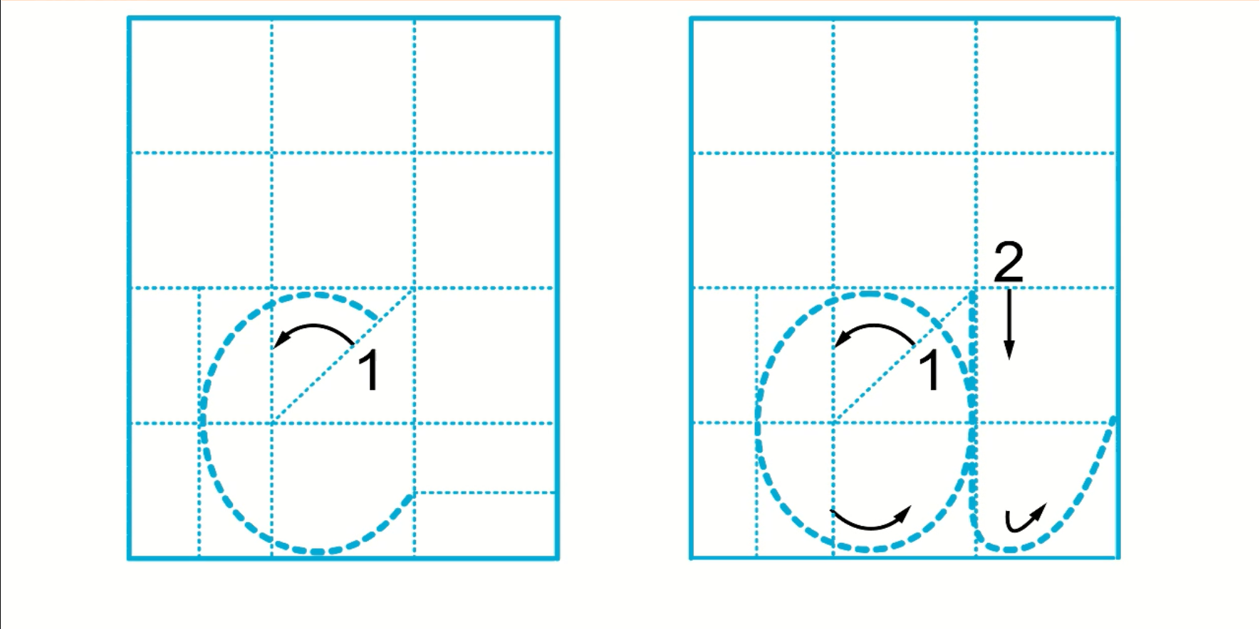

Slide 6
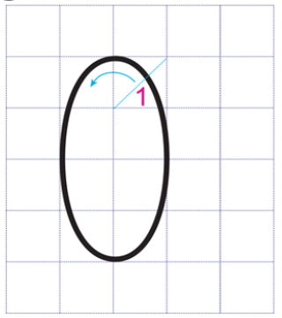
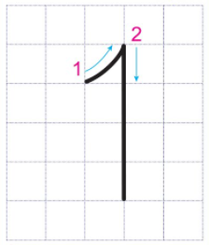
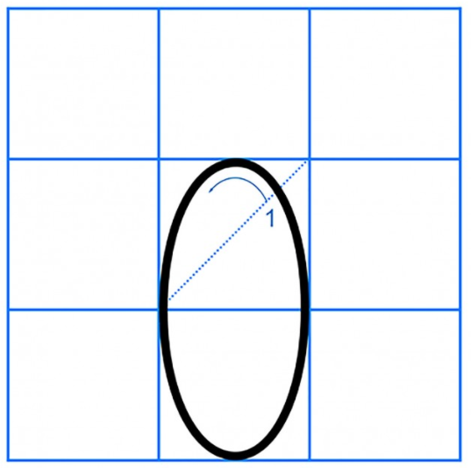
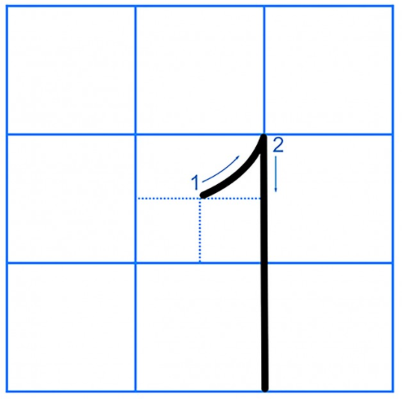
QUAN SÁT MẪU

Slide 7



校园
安全
Thư giãn

Slide 8

VIẾT BẢNG CON

Slide 9
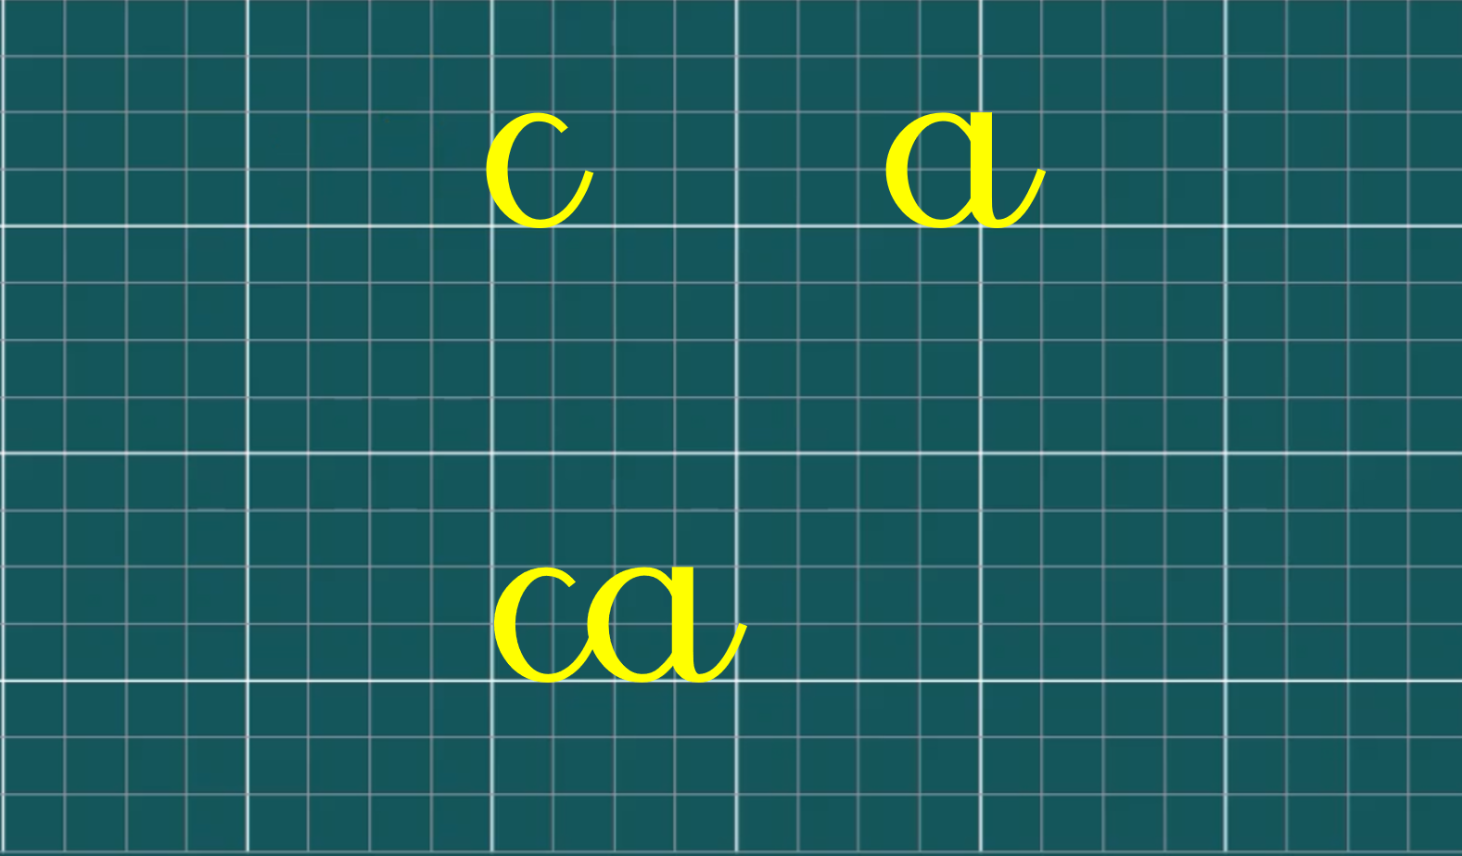

Slide 10
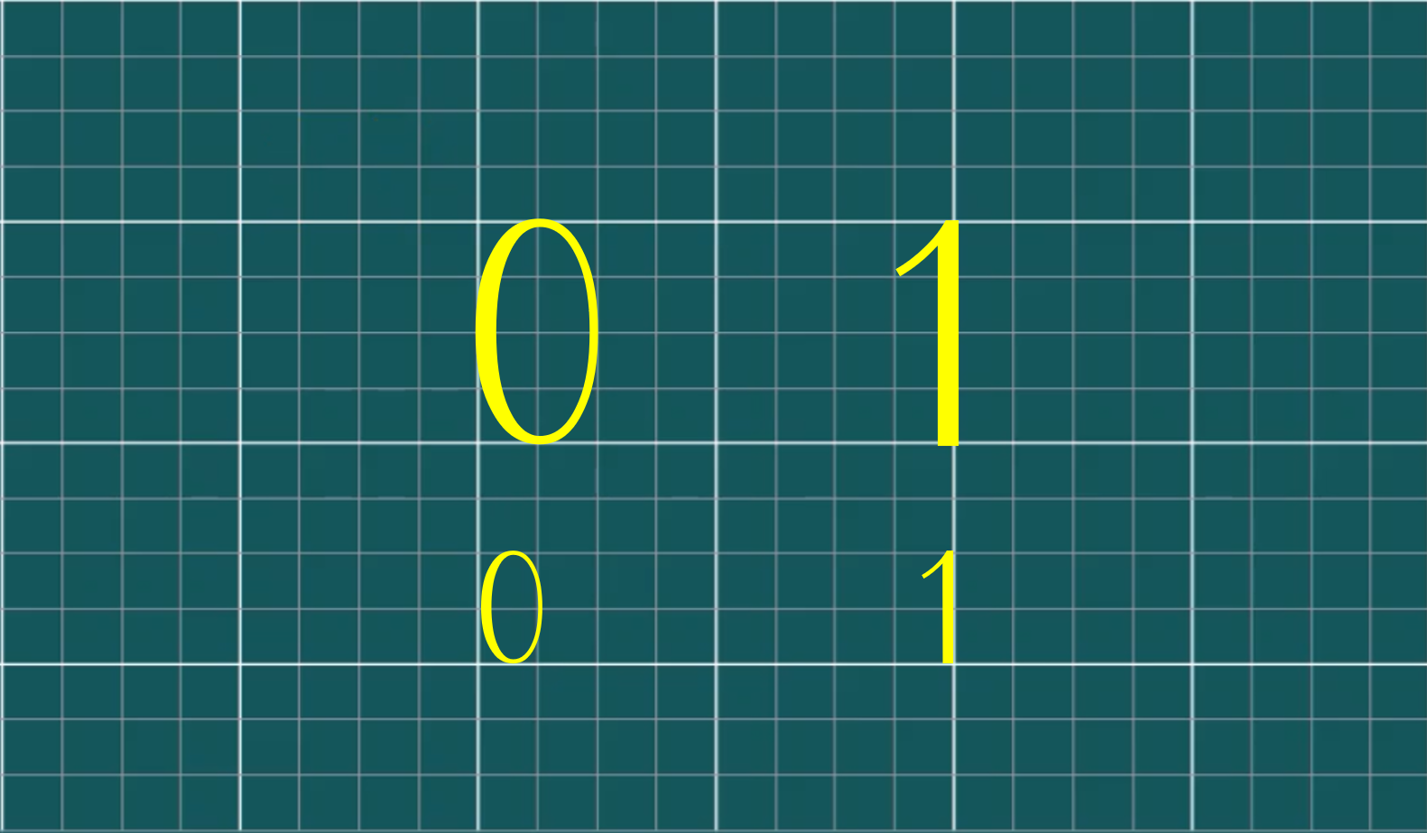

Slide 11


TẬP VIẾT VỞ
1

Slide 12


Slide 13
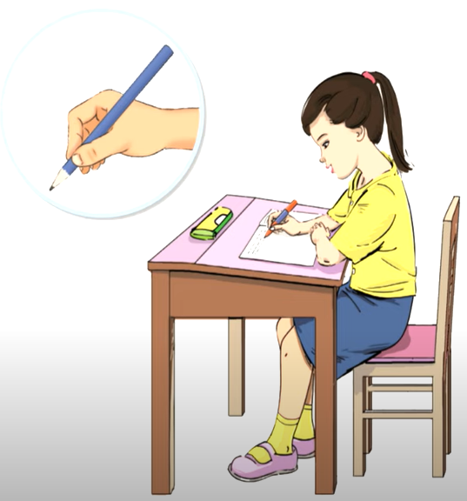

Slide 15
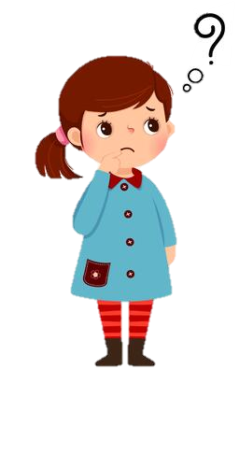
TRÒ CHƠI
AI NHANH
AI ĐÚNG?

Slide 16






Con gì có vòi
A. voi
B. cá
C.sên
D. vịt

Slide 17
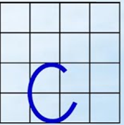


Đây là nét gì?
A. Nét thẳng
B. Nét ngang
C. Nét cong trái
D. Nét cong phải

Slide 18
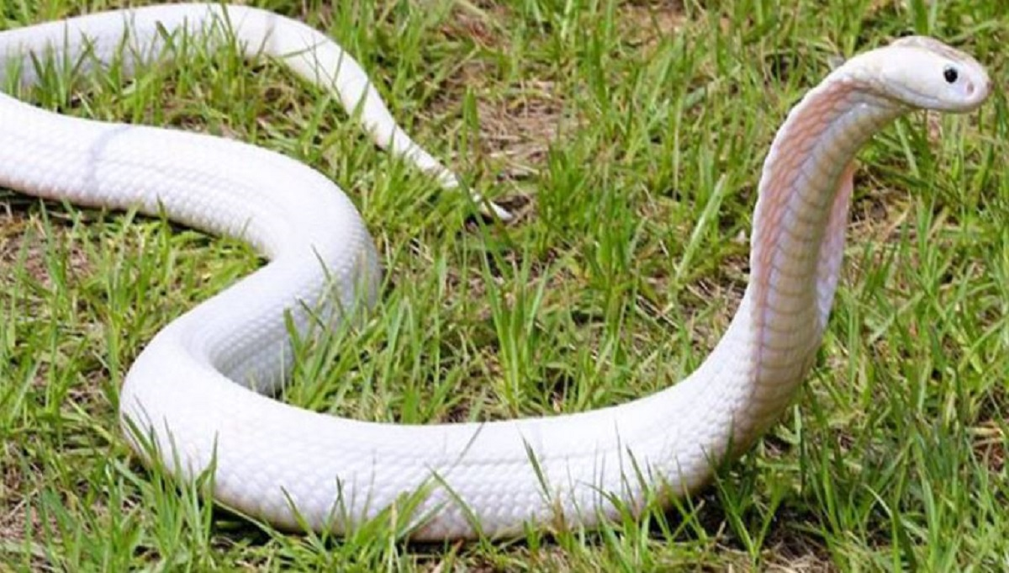


Con gì đây?
A. rắn
B. ngựa
C. dê
D. cá

Slide 19
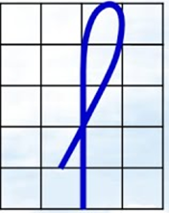
Nét gì đây?
A. Khuyết cao
B. Khuyết hai đầu
C. Móc hai đầu
D. Khuyết xuôi

Slide 20
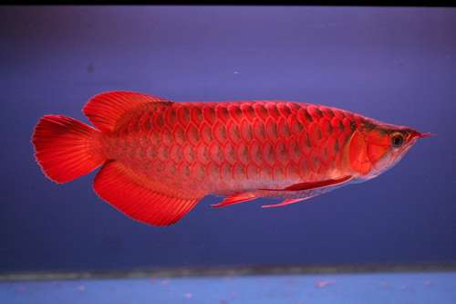

Đây là con cá gì ?
A. Cá chép
B.Cá rồng
C. Cá ba đuôi
D. Cá rô

Slide 21








Chọn cách cầm bút đúng?
A.
B.
C.
D.

Slide 22


Tạm biệt và hẹn gặp lại!

Slide 23


